Slide 1
INFN-A IL FUTURO
David Alesini
(Laboratori Nazionali di Frascati)

Slide 2
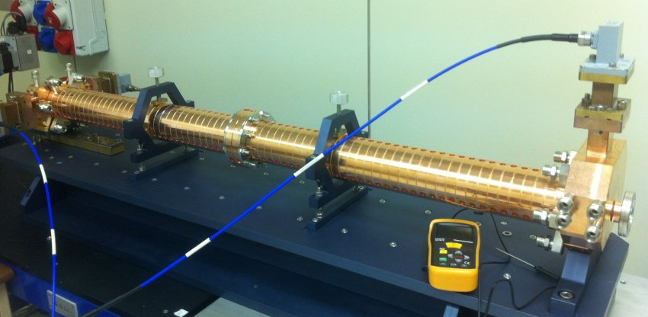
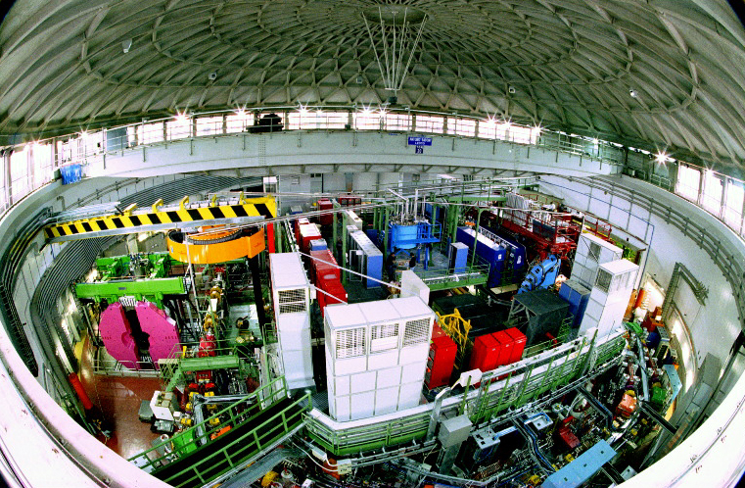
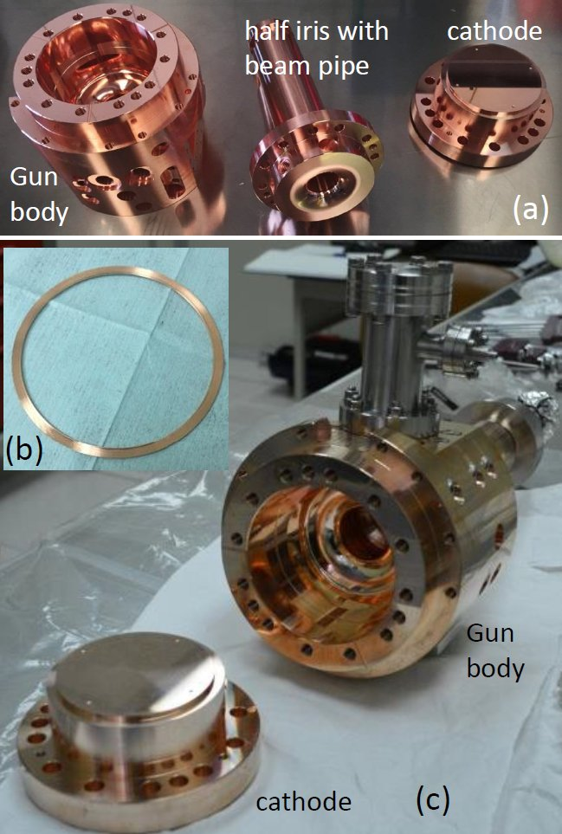
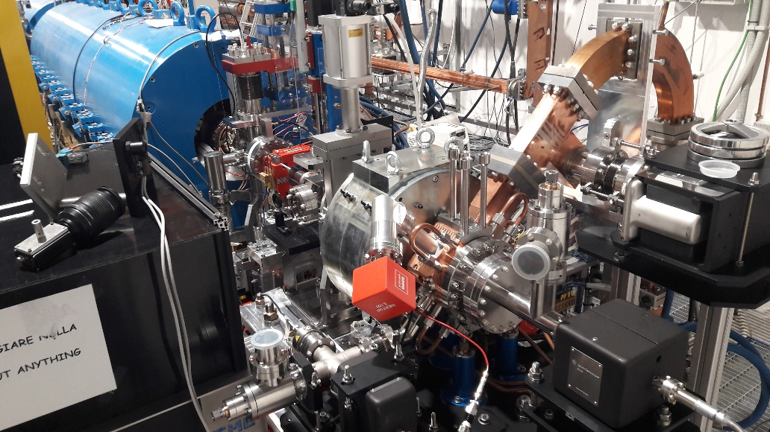
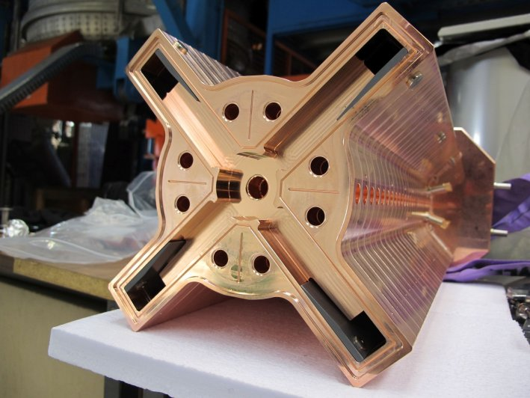
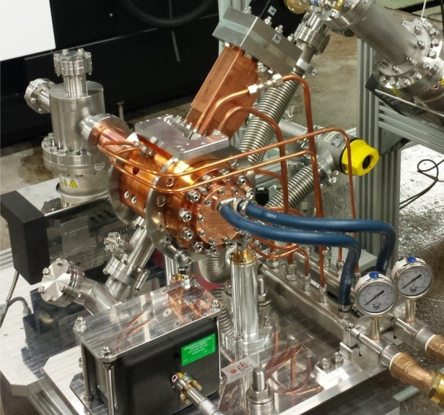
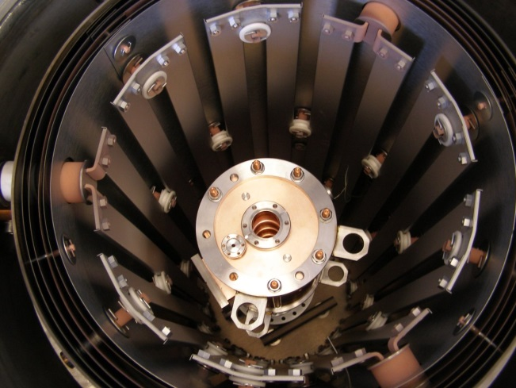
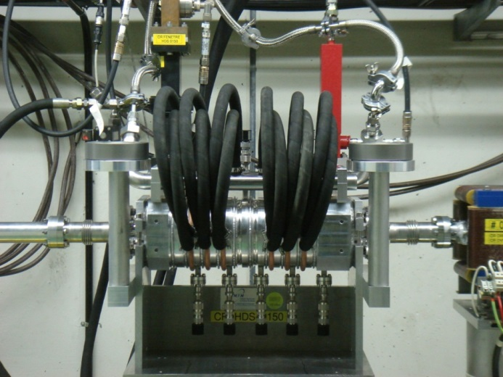
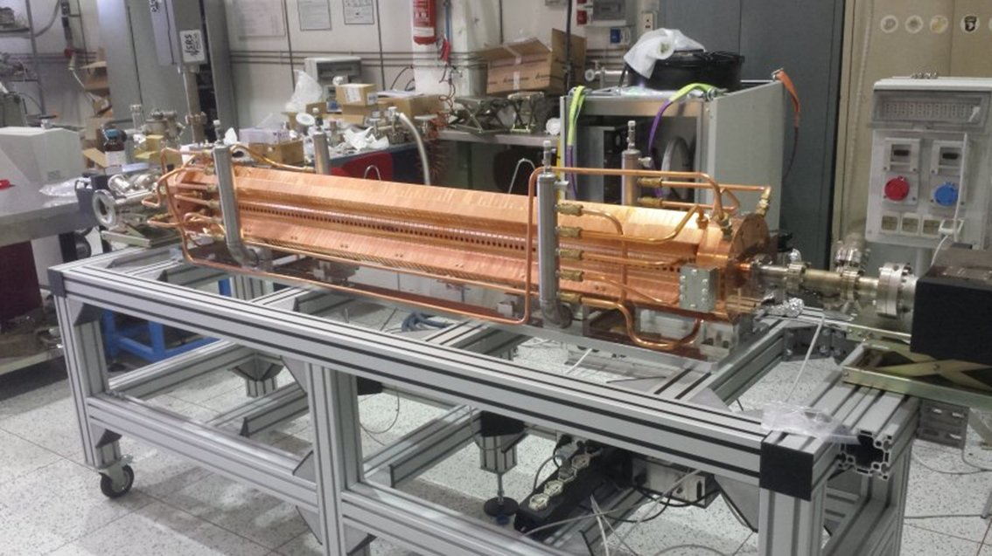
DAVID ALESINI IN UNA SLIDE
DAFNE collider (componenti, operazione)
SPARC_LAB: iniettore, deflettori, strutture in banda C
CERN: CTF3, deflettori, iniettore CLEAR
EUPRAXIA: resp. WA LINAC, moduli acceleranti in banda X
ELI-NP: responsabile LINAC, strutture acceleranti, coordinatore progetto
UCLA (USA), TRIESTE, PSI
LNF: Resp. Servizio Vuoto,
⇒ AMICI, TUAREG, IFAST, MAC ESRF, EUROPEAN STRATEGY,…
⇒ Progetto, realizzazione, test di component e sistemi RF, da vuoto e diagnostica per acceleratori di elettroni/positroni, Dinamica fasci di particelle, Operazione machine acceleratrici
⇒ Attività di prima linea, pochi comitati
⇒ Formazione (CAS, JUAS, Dottorato Acceleratori Sapienza)

Slide 3
FUTURO INFN-A: DA DOVE PARTIAMO
Al Comitato INFN-Acceleratori sono assegnati i seguenti compiti:
fungere da raccordo tra la comunità di esperti di acceleratori nell’INFN e gli organi apicali dell’Istituto (Presidente, Giunta Esecutiva, Consiglio Direttivo);
promuovere la formazione di reti tematicamente affini tra gli esperti di acceleratori su argomenti di rilevante interesse con l’individuazione di relativi moderatori, e svolgere una funzione di coordinamento tra esse;
stimolare l’armonizzazione di competenze e dotazioni strumentali dell’Istituto in questo settore;
favorire la partecipazione a bandi regionali, nazionali ed internazionali;
svolgere un ruolo consultivo, su richiesta del management, nel campo degli acceleratori di particelle in merito alla promozione di progetti o la partecipazione ad essi, nonché sugli indirizzi strategici dell’INFN nel settore.
Meetings periodici del comitato
Mappatura:
attività in Corso
strumentazione a disposizione
competenze dei vari gruppi
delle informazioni (attività, progetti,…)
Industrie
Formazione:
-corsi
-Acceleratori nelle Università
Seminari
Pagina web
Reti:
-Magneti Superconduttori e Tecnologie Associate
-Rete medicale
-Proto-Rete RF
COLLANTE PER LA COMUNITA’ INFN DI ACCELERATORI: GRUPPO UNITARIO

Slide 4
Mappatura & PAGINA WEB
⇒ Importante avere ed analizzare i feedbacks:
-Strumento effettivamente utile?
-Va potenziato?
-In quale aspetto?
-“aggiornamento costante” necessario
RETI (Magneti Superconduttori, Rete medicale, Proto-Rete RF)
⇒ Importante avere ed analizzare i feedbacks:
-le reti costituite hanno effettivamente funzionato?
-In cosa possono essere migliorate/potenziate?
-Si puo’ pensare ad una estensione/integrazione europea?
NUOVE RETI:
-Rete plasmi
-Rete cavità superconduttrici
-Simulazione (BD, EM,..)
-Laser
Si puo’ pensare a workshop tematici dedicati

Slide 5
FUTURO INFN-A: DA DOVE PARTIAMO
Al Comitato INFN-Acceleratori sono assegnati i seguenti compiti:
fungere da raccordo tra la comunità di esperti di acceleratori nell’INFN e gli organi apicali dell’Istituto (Presidente, Giunta Esecutiva, Consiglio Direttivo);
promuovere la formazione di reti tematicamente affini tra gli esperti di acceleratori su argomenti di rilevante interesse con l’individuazione di relativi moderatori, e svolgere una funzione di coordinamento tra esse;
stimolare l’armonizzazione di competenze e dotazioni strumentali dell’Istituto in questo settore;
favorire la partecipazione a bandi regionali, nazionali ed internazionali;
svolgere un ruolo consultivo, su richiesta del management, nel campo degli acceleratori di particelle in merito alla promozione di progetti o la partecipazione ad essi, nonché sugli indirizzi strategici dell’INFN nel settore.
Meetings periodici del comitato
Mappatura:
attività in Corso
strumentazione a disposizione
competenze dei vari gruppi
delle informazioni (attività, progetti,…)
Industrie
Formazione:
-corsi
-Acceleratori nelle Università
Seminari
Pagina web
Reti:
-Magneti Superconduttori e Tecnologie Associate
-Rete medicale
-Proto-Rete RF
COLLANTE PER LA COMUNITA’ INFN DI ACCELERATORI: GRUPPO UNITARIO

Slide 6
FORMAZIONE/UNIVERSITA’
La presenza degli acceleratoristi nelle Università è di cruciale importanza per continuare a costruire nuovi acceleratori, sviluppare idee, operare-migliorare acceleratori esistenti
L’INFN gioca un ruolo strategico in questo ambito e una azione di “lobby” per cambiare parametri di accesso all’insegnamento Universitario è necessaria previa seria crisi del settore accelaratori in Italia nei prossimi anni
La costituzione/rafforzamento di un gruppo di lavoro (in parte già partito) dedicato a questo tema va assolutamente sostenuta.

Slide 7
FUTURO INFN-A: DA DOVE PARTIAMO
Al Comitato INFN-Acceleratori sono assegnati i seguenti compiti:
fungere da raccordo tra la comunità di esperti di acceleratori nell’INFN e gli organi apicali dell’Istituto (Presidente, Giunta Esecutiva, Consiglio Direttivo);
promuovere la formazione di reti tematicamente affini tra gli esperti di acceleratori su argomenti di rilevante interesse con l’individuazione di relativi moderatori, e svolgere una funzione di coordinamento tra esse;
stimolare l’armonizzazione di competenze e dotazioni strumentali dell’Istituto in questo settore;
favorire la partecipazione a bandi regionali, nazionali ed internazionali;
svolgere un ruolo consultivo, su richiesta del management, nel campo degli acceleratori di particelle in merito alla promozione di progetti o la partecipazione ad essi, nonché sugli indirizzi strategici dell’INFN nel settore.
Meetings periodici del comitato
Mappatura:
attività in Corso
strumentazione a disposizione
competenze dei vari gruppi
delle informazioni (attività, progetti,…)
Industrie
Formazione:
-corsi
-Acceleratori nelle Università
Seminari
Pagina web
Reti:
-Magneti Superconduttori e Tecnologie Associate
-Rete medicale
-Proto-Rete RF
COLLANTE PER LA COMUNITA’ INFN DI ACCELERATORI: GRUPPO UNITARIO

Slide 8
ruolo consultivo: indirizzi strategici dell’INFN nel settore
La comunità di acceleratoristi INFN lavora su due diversi ambiti:
acceleratori per fisica AE (particelle) e Nucleare
acceleratori per fisica applicata/nuove tecniche di accelerazione (sorgenti, plasmi, medicali)
Entambi i settori costituiscono le colonne portanti degli acceleratori INFN e vanno opportunamente sostenute
Per i progetti su colliders esiste una EUROPEAN STRATEGY. Nella sua implementazione la ES puo’ intercettare importanti fondi. Un survey dei potenziali sviluppi presso le unità INFN orientate alla ES è in tal senso necessario;
Sui progetti di grandi colliders (FCC, Muon) è auspicabile trovare R&D alla portata dell’INFN, interessanti con possibili applicazioni a medio termine a costi ragionevoli (anche allo scopo di incentivare giovani ricercatori a lavorare nel settore viste le prospettive a lungo termine dell’implementazione finale…)
Tutto il settore degli acceleratori per fisica applicata/nuove tecniche di accelerazione (medicale, fotoni, etc…) vive di (prospera) vita propria e riesce ad intercettare (quasi)sempre importanti finanziamenti coinvolgendo giovani ricercatori. E’un settore che mantiene in vita, oggi, una larga parte della comunità di acceleroristi fornendo grandi prospettive.
Una riflessione su Acceleratori per Energia, oggigiorno più che mai, va fatta. Stimolare la costituzione di gruppi di lavori interdisciplinari in sinergia con INFN-E puo’ attrarre interessi, studenti, competenze portando linfa vitale alla comunità di acceleratoristi. Lo sviluppo di sottosistemi per i grandi acceleratori/colliders (cavità SC, fasci di elettroni di alta intensità, sorgenti di protoni,…) puo’ trovare grande sinergie in questo ambito.

Slide 9
INFN-A & MAC
Un ruolo chiaro e definito degli ambiti di attività di INFN-A e del MAC va stabilito
La naturale suddivisione prevederebbe
INFN-A: valuta progetti e proposte (up to the CDR?)
MAC: ne verifica/monitora l’implementazione
E’ così?
In caso contrario il comitato INFN-A perde parte della sua funzione
Un costante confronto con il MAC è comunque necessario.
INFN-A: svolgere un ruolo consultivo, su richiesta del management, nel campo degli acceleratori di particelle in merito alla promozione di progetti o la partecipazione ad essi, nonché sugli indirizzi strategici dell’INFN nel settore.
MAC:«Il Machine Advisory Committee (MAC) dell’INFN, (ha) funzione consultiva per i progetti individuati dalla Giunta Esecutiva dell’INFN al fine di valutare le future proposte di sviluppo di tecnologie innovative nel campo della fisica degli acceleratori, la partecipazione ai programi europei finalizzati alla realizzazione di grandi infrastrutture di ricerca, e l’impatto del corrispondente fabbisogno di risorse finanziarie e di personale (...) Il MAC riferisce alla Giunta Esecutiva ed al Presidente dell’INFN.»

Slide 10
INFN-A & CSN5
INFN-A ha anche il compito di stimolare la crescita dei progetti finanziati nell’ambito della CSN5.
Vista la specificità del settore una commissione di valutazione di acceleratoristi dedicata alla valutazione dei progetti di CSN5 va assolutamente sostenuta
Meeting dedicato tra INFN-A e CSN5 per capire come reciprocamente e costruttivamente collaborare
INFN-A & INFN4LS
Un costante confronto sui programmi è assolutamente necessario per valuare sinergie e possibili sviluppi

Slide 11
FUTURO INFN-A: DA DOVE PARTIAMO
Al Comitato INFN-Acceleratori sono assegnati i seguenti compiti:
fungere da raccordo tra la comunità di esperti di acceleratori nell’INFN e gli organi apicali dell’Istituto (Presidente, Giunta Esecutiva, Consiglio Direttivo);
promuovere la formazione di reti tematicamente affini tra gli esperti di acceleratori su argomenti di rilevante interesse con l’individuazione di relativi moderatori, e svolgere una funzione di coordinamento tra esse;
stimolare l’armonizzazione di competenze e dotazioni strumentali dell’Istituto in questo settore;
favorire la partecipazione a bandi regionali, nazionali ed internazionali;
svolgere un ruolo consultivo, su richiesta del management, nel campo degli acceleratori di particelle in merito alla promozione di progetti o la partecipazione ad essi, nonché sugli indirizzi strategici dell’INFN nel settore.
Meetings periodici del comitato
Mappatura:
attività in Corso
strumentazione a disposizione
competenze dei vari gruppi
delle informazioni (attività, progetti,…)
Industrie
Formazione:
-corsi
-Acceleratori nelle Università
Seminari
Pagina web
Reti:
-Magneti Superconduttori e Tecnologie Associate
-Rete medicale
-Proto-Rete RF
COLLANTE PER LA COMUNITA’ INFN DI ACCELERATORI: GRUPPO UNITARIO

Slide 12
PARTECIPAZIONE A BANDI
I progetti PNRR stanno richiedendo oggi un extra-sforzo ai laboratori per implementazione di complessi sistemi ed apparati nei prossimi 3 anni
In questa fase forse più che incentivare la partecipazione a nuovi bandi è necessaria una azione per capire come favorire l’implementazione dei progetti già in essere che in taluni casi si sono “aggiunti” ad attività già in corso
Monitorare bandi…e sicuramente ci si puo’ preparare al dopo PNRR…

Slide 13
COMITATo INFN-A
Susanna Guiducci e Pasquale Fabbricatore, lasciano il comitato a Luglio (grazie per il lavoro svolto!)
Nel comitato sarebbe necessario un componente esperto e “dedicato” a:
collider
NTA e plasmi
magneti superconduttori
Stiamo pensando a una figura che possa sostituire Tiina (preziosissima in INFN-A)

Slide 14
CONCLUSIONI (PARZIALI, WORK IN PROGRESS)
INFN-A (Lucio, tutto il comotato, Tiina) ha avviato un processo fondamentale: far nascere una comunità coesa di acceleratoristi all’interno dell’INFN
Molto, ottimo lavoro è stato fatto
Mappatura, Reti, da analizzare e consolidare/tunare
Formazione/Università HOT TOPIC
Consapevoli che INFN ha due gambe (particle-nuclear, applied)
Rapporto INFN-A & MAC e ruoli da chiarire
GRAZIE

